Slide 1


Наукоемкость ВВП. Глобальный индекс инноваций
Дисциплина: Современная политэкономия
Тема: Наукоемкость ВВП. Глобальный индекс инноваций
Составители: Демидов Алексей, Мацукевич Захар, Евтух Тимур, Дорош Максим, Рассохов Егор, гр. 421703

Slide 2
Введение в экономику знаний
Ключевые макроэкономические метрики, определяющие уровень технологического развития, конкурентоспособности и инновационного потенциала государств на глобальной арене.

Slide 3
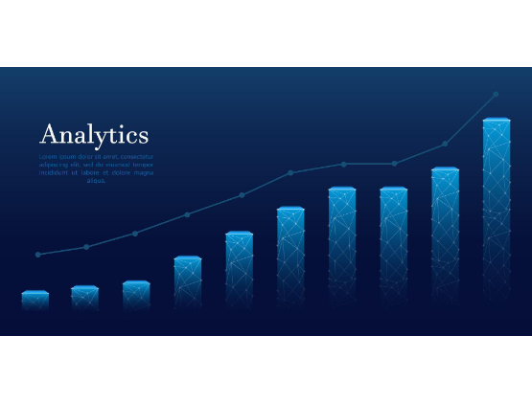
Что такое наукоемкость ВВП?
Наукоемкость ВВП (R&D Intensity) — это макроэкономический показатель, отражающий долю валового внутреннего продукта, которая направляется на научно-исследовательские и опытно-конструкторские работы (НИОКР).
•
Отражает степень приоритетности науки в государственной и корпоративной политике.
•
Пороговое значение безопасности для развитых стран — 2%.
•
Включает финансирование из бюджета, от бизнеса и фондов.

Slide 4
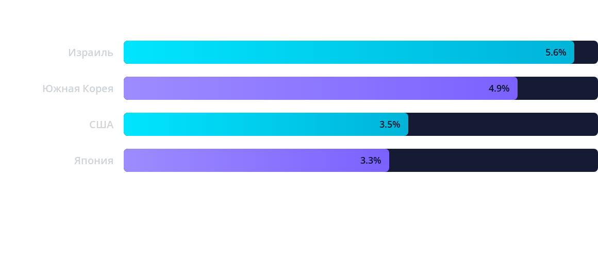
Лидеры по наукоемкости ВВП
Израиль и Южная Корея с большим отрывом лидируют благодаря огромному вкладу корпоративного сектора (более 75% всех затрат на НИОКР) в развитие высоких технологий и электроники.

Slide 5


НИОКР: От идеи до рынка
Изобретения (Inventions)
Инновации (Innovations)
Создание абсолютно новых идей, фундаментальных технологий и продуктов. Это первичный результат научно-исследовательских работ.
Успешная коммерциализация изобретений. Внедрение нового продукта или процесса на реальный рынок для создания экономической и социальной ценности.
Основной драйвер на этом этапе — академическая наука, исследовательские институты и лаборатории, финансируемые преимущественно государством.
На этом этапе ключевую роль играет корпоративный сектор, венчурный капитал и институциональная среда бизнеса.

Slide 6
Глобальный индекс инноваций (GII)
От базовых финансовых затрат к реальным измеримым результатам: как оценивается эффективность национальных инновационных систем.

Slide 7

Измерение прогресса
Комплексный анализ
Глобальный индекс инноваций (GII) — это ежегодное всеобъемлющее исследование, оценивающее инновационный потенциал и результаты деятельности экономик мира. Индекс публикуется ВОИС (WIPO).
Он помогает директивным органам понять сильные и слабые стороны национальных инновационных систем, выходя далеко за рамки простых инвестиционных метрик.
Рейтинг охватывает более 130 стран и использует свыше 80 различных индикаторов для получения максимально объективной картины технологического лидерства.

Slide 8


Структура индекса GII
1. Инновационные ресурсы (Inputs)
2. Инновационные результаты (Outputs)
Оценивают элементы экономики, которые способствуют инновационной деятельности и создают благоприятную среду:
Оценивают фактические результаты внедренной инновационной деятельности в экономике страны:
•
Результаты в области знаний и технологий (патенты, научные статьи, экспорт высокотехнологичной продукции)
•
Институты (политическая стабильность)
•
Человеческий капитал и наука (образование)
•
Результаты творческой деятельности (торговые марки, промышленный дизайн, мобильные приложения, креативные товары)
•
Инфраструктура (ИКТ, экология)
•
Развитость рынка (кредиты, инвестиции)
•
Развитость бизнеса (кооперация)

Slide 9
ТОП-5 Стран GII
Рейтинг | Государство | Балл (GII) | Ключевое преимущество (Драйвер)
1 | Швейцария | 67.6 | Патентная активность и высокие технологии
2 | Швеция | 64.2 | Человеческий капитал и исследовательская база
3 | США | 63.5 | Развитость финансового рынка и венчурные инвестиции
4 | Великобритания | 62.4 | Качество университетов и академическая среда
5 | Сингапур | 61.5 | Институциональная среда и регуляторное качество

Slide 10
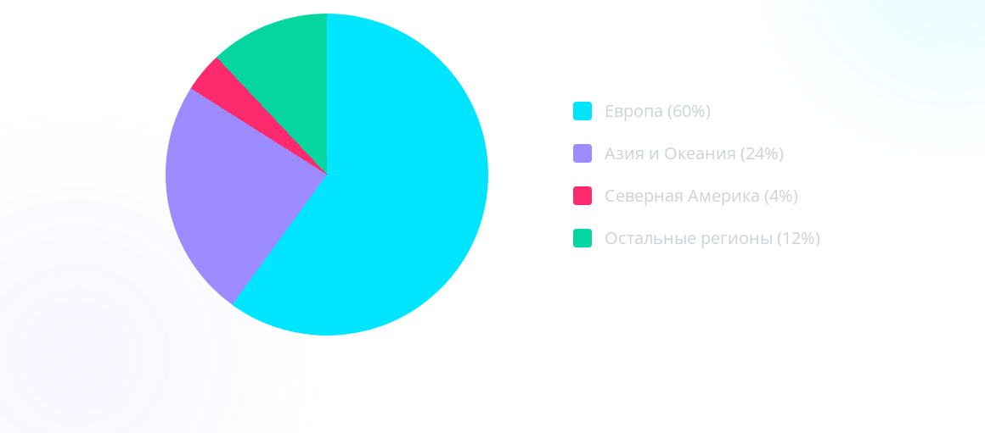
Доля регионов в ТОП-50 стран GII
Европа исторически доминирует в верхней части рейтинга GII, обеспечивая наибольшее количество стран в ТОП-50 благодаря развитым институциональным системам и высокой концентрации передовых исследователей.

Slide 11
Связь между инвестициями и результатом
0.82
Высокая прямая зависимость
Глобальная статистика подтверждает: страны с высоким показателем наукоемкости ВВП закономерно занимают верхние строчки в Глобальном индексе инноваций.
Инвестиции в НИОКР (ресурсы) формируют критическую массу знаний, которая при наличии эффективных рыночных институтов успешно конвертируется в передовые технологии и укрепляет технологическое лидерство государства.
Коэффициент корреляции (r)

Slide 12






Ключевые факторы эффективности
Институты
Человеческий капитал
Бизнес-кооперация
Надежная защита прав интеллектуальной собственности, верховенство права и благоприятная регуляторная среда для развития бизнеса.
Высокий уровень высшего образования, непрерывное обучение и концентрация квалифицированных исследователей и инженеров.
Тесное взаимодействие и трансфер технологий между фундаментальной академической наукой и корпоративным производственным сектором.

Slide 13
Вызовы для развивающихся стран
«Утечка мозгов» (Brain Drain): Отток высококвалифицированных специалистов и исследователей в страны с более развитой экономикой и инфраструктурой.
Доминирование государства: В отличие от стран-лидеров, в развивающихся экономиках львиную долю расходов на НИОКР несет бюджет, тогда как бизнес не мотивирован инвестировать.
Разрыв между наукой и рынком: Фундаментальные исследования часто остаются в стенах университетов и с трудом трансформируются в коммерческие продукты.
Слабая защита инноваций: Несовершенство правовой базы снижает стимулы для изобретателей и корпораций патентовать свои разработки на локальном рынке.

Slide 14
Спасибо за внимание!

